Slide 1
ATLAS sTGC前端读出电子学
研究进展
李锋，张智磊，王鑫鑫，缪鹏，周爽，韩良，金革
核探测与核电子学国家重点实验室，中国科学技术大学
第八届全国先进气体探测器研讨会，2018.10.13-14
南华大学，衡阳，中国

Slide 2
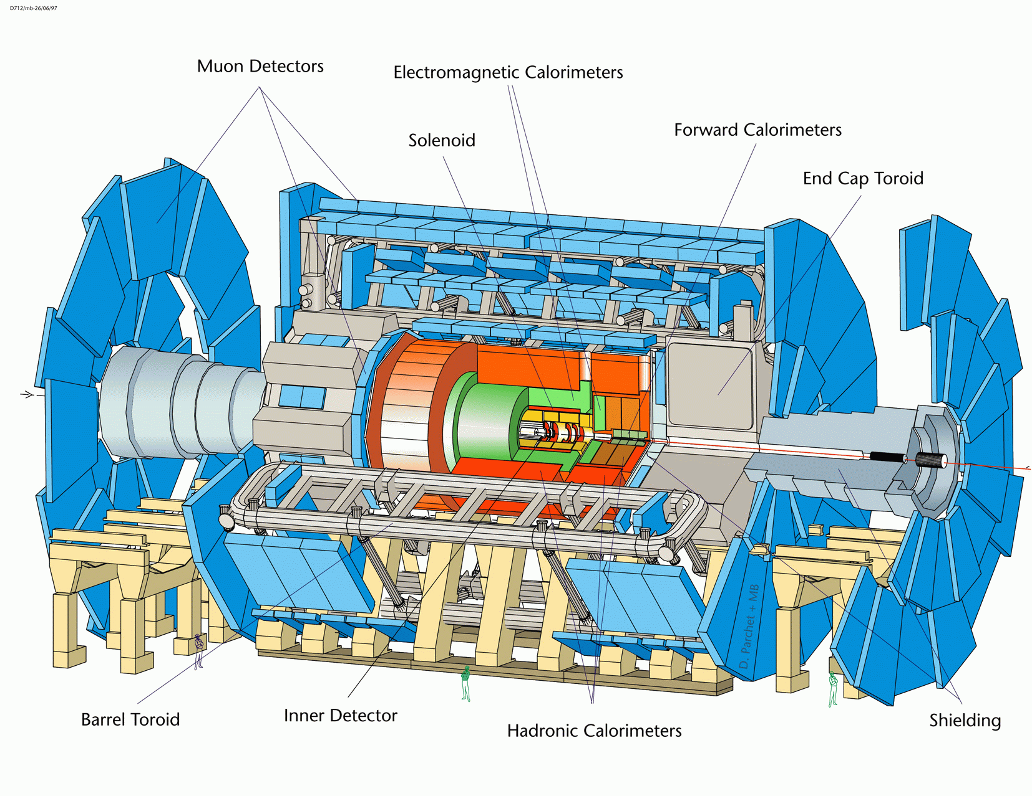
ATLAS Phase 1 Muon 探测器升级
Phase 1升级任务之一是新建一个Small Wheel(SW)用于L1触发和测量Muon轨迹
由Micromegas和sTGC二个探测器组成
中国组（中国科学技术大学和山东大学）参加sTGC的建设
山东大学负责1/6的sTGC探测器（144个）的建造
中国科学技术大学负责全部前端电子学读出板（pFEB & sFEB，33万通道)的研制和生产
Muon谱仪端盖近端探测器
SW (Small Wheel)
Notes:
a

Slide 3
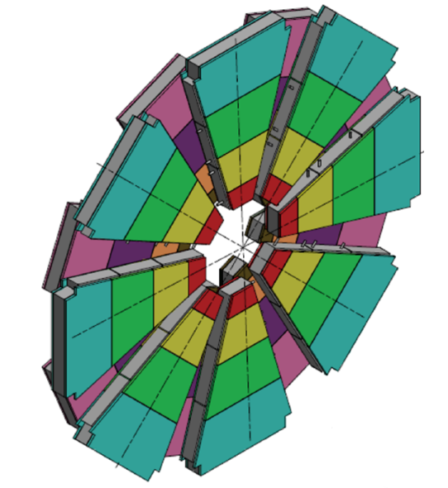
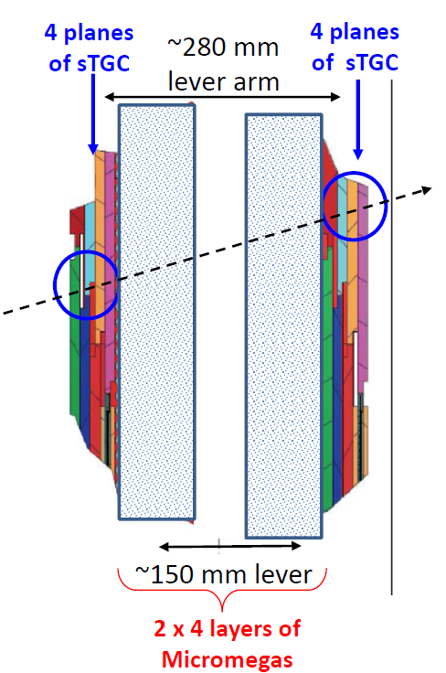
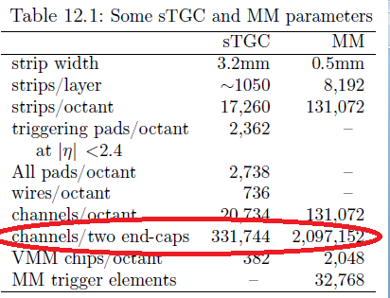
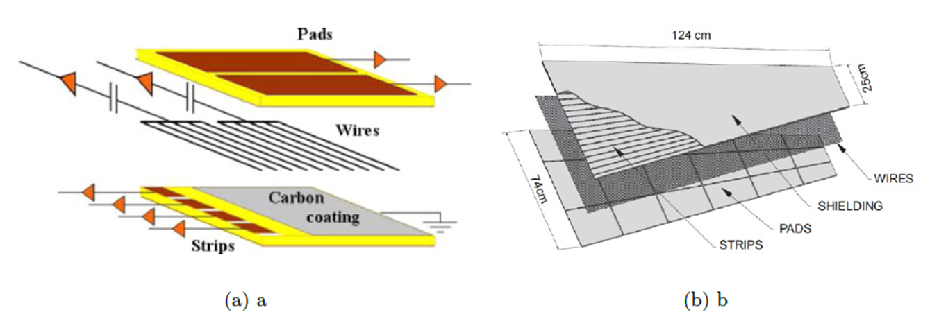
NSW Detector
NSW由由2个4层sTGC和2个MicroMegas探测器组成。
NSW由16个扇面组成，前后各8个，每个扇面3个sTGC探测器模块。
每个sTGC模块需要一个sFEB板读出512通道Strip信号和1个pFEB板读出192通道的pad和wire信号。
sFEB共计768块，pFEB共计768块，共计1536块FEB，约33万通道。
Notes:
该研究背景是针对ATLAS Phase 1 NSW探测器升级。如图为NSW探测器架构,在探测器的两端各有一个NSW,按设计单端NSW由16个扇面组成，每面3个sTGC探测器模块，前后8层，总sTGC数目为768个模块。每个sTGC模块需要2块FEB板进行信号读出：一块FEB板处理512通道Strip读出，另一块处理192通道Pad+Wire读出信号。Strip读出FEB共计768块，用于Pad+Wire读出FEB共计768块，共计1536 块FEB。

Slide 4
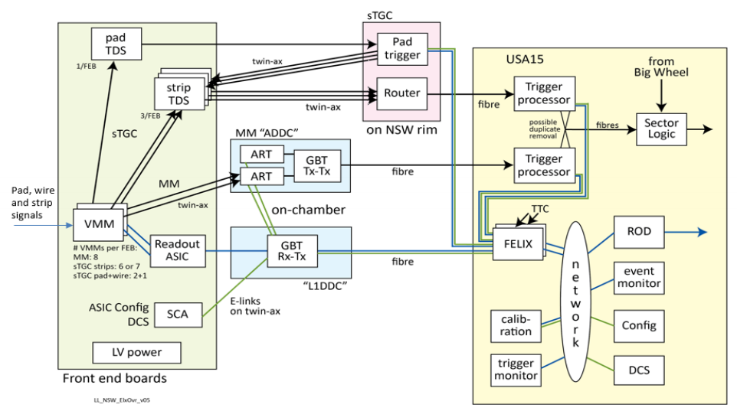
NSW Trigger Electronics

Slide 5
FEB设计面临的挑战
通道密度：由于sTGC空间限制，每个FEB的尺寸不能超过25cm×6cm(sFEB，512通道, 约A4纸的1/4)和16.5cm×6cm(pFEB，192通道，约A4纸的1/6)。在如此有限的空间里，集成模拟处理、数字化、触发、高速通信全部功能在一个前端板上，在国内外还是第一次；
数据通信技术：在FEB 与Level-1 触发系统之间有两类数据需要高速传输，一类是原始数据，另一类是触发数据。数据率为6Gbps和4.8Gbps，如何进行高速高保真的数据传输是FEB 设计中需要解决的难题；
所有器件均为定制品：没有经过完整检测、存在意想不到问题、资料不全、生产质量不稳定；
时间紧：工程进度与器件开发存在严重冲突。

Slide 6
前端电子学板FEB研制阶段性进展
2015年5月，完成基于VMM2的pFEB1.0的设计，并在Michigan大学与Mini-sTGC进行了联合调试；
2016年4月，完成基于VMM2的pFEB1.2和sFEB1.1原型版，并在2016年6月通过了在USTC的现场验收；
2017年4月，完成了基于VMM3的pFEB2.0原型板；
2017年6月，完成了基于VMM3的pFEB2.1和sFEB2.1的工程版，并在7月的CERN VS实验中进行了集成实验，实现了通过FELIX进行配置，以及4.8Gbps数据上行传送；
2017年8月，在以色列的Weizmann Institute、加拿大的McGill 大学和山东大学同时在sTGC探测器上进行了测试，结果显示，所有性能指标都达到设计要求；
2017年10月，在CERN进行了束流测试，结果表明达到了预期目标。
2018年1月，p/sFEB v2.2 参加第5次电子学集成测试。6-7月， p/sFEB v2.3参加第6次电子学集成测试。
2018年9月，改进了电源部分的p/sFEB v2.3a在CERN进行了束流测试，用于测试sTGC探测器原型并进行探测器与电子学集成实验。

Slide 7
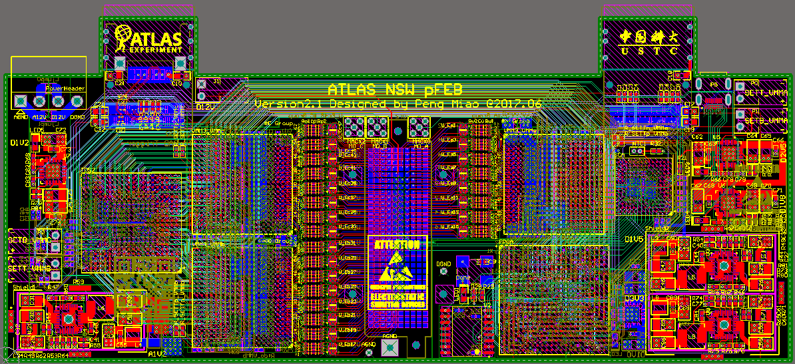
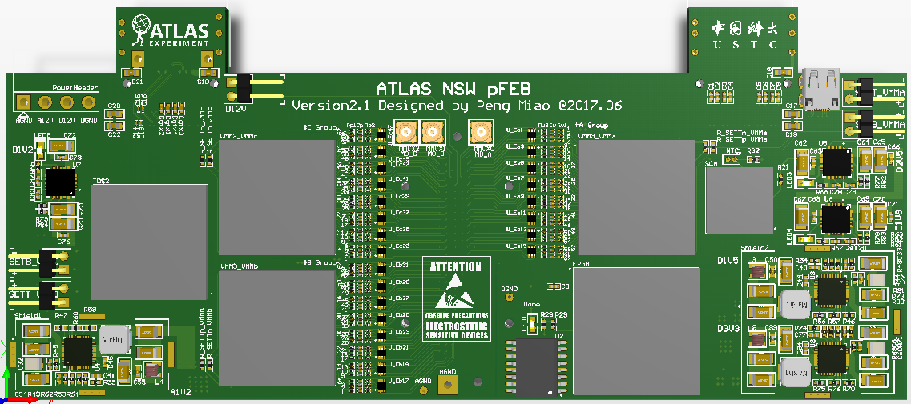
pFEB v2.1
PCB size: 16.5×6cm, 12 layers, 192 Channel;
VMM
VMM
SCA
TDS
GFZ connector
VMM
FPGA
2(D) × FEAST
1(A) FEAST
Notes:
More crowd between GFZ and VMM to leave rooms for pi-network

Slide 8
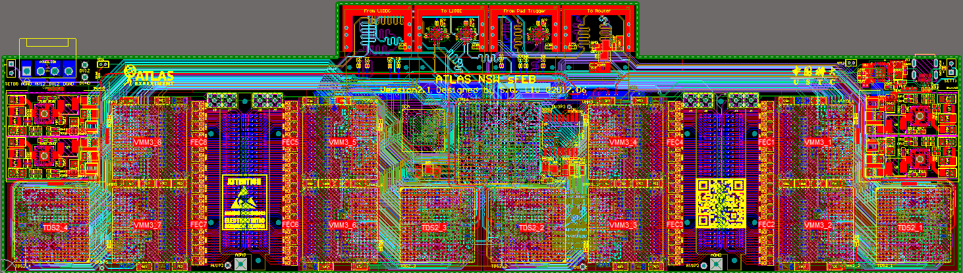
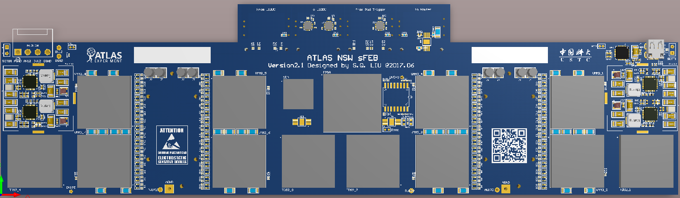
sFEB v2.1
4 × miniSAS
2(A) × FEAST
SCA
2(D) × FEAST
VMM
VMM
FPGA
VMM
VMM
GFZ connector
GFZ connector
TDS
VMM
VMM
TDS
TDS
VMM
VMM
TDS
PCB size: 27 × 6cm, 14 layers, no overlap among AGND and DGND
VMM3 is protected by using SP3004 as recommended
Each channel has a 100kΩ pull-up resistor between GFZ connector and VMM3
3 × SY54020 to fan-out Pad Trigger EN/CLK/BCID to 4 × TDS2
“ROC-like” XC7K70T reads data from VMM3 and transmits to L1DDC by E-link
2 miniSAS for L1DDC communication, 1 from Pad trigger, 1 to Router
Notes:
Separate analog from digital power inputs to FEAST

Slide 9
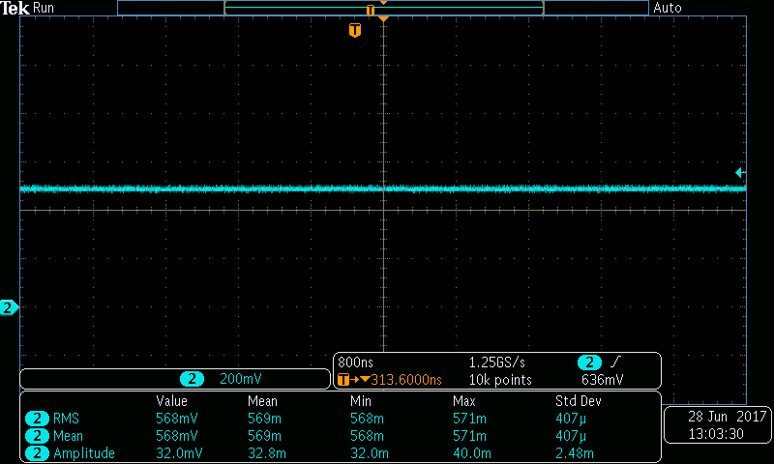
Electronics tests of pFEB v2.1
Noise of pad signal on pFEB:
Gain (mV/fC) | RMS (mV) | Amplitude (mV)
0.5 | 0.41 | 2.5
1 | 0.50 | 3.0
3 | 0.44 | 4.9
4.5 | 0.50 | 5.3
The typical intrinsic noise of pFEB is < 0.5mV for all gains

Slide 10
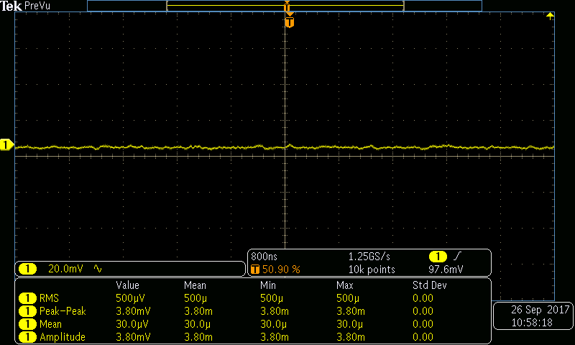
Electronics tests of sFEB v2.1
Noise of strip signal on sFEB:
Gain (mV/fC) | RMS (mV) | Amplitude (mV)
0.5 | 0.42 | 3.2
1 | 0.50 | 3.8
3 | 0.52 | 4.0
4.5 | 0.54 | 4.2
PT=50ns, Gain = 1mV/fC
The typical intrinsic noise of sFEB is ~ 0.5mV for all gains
Notes:
Amplitude peak-to-peak

Slide 11
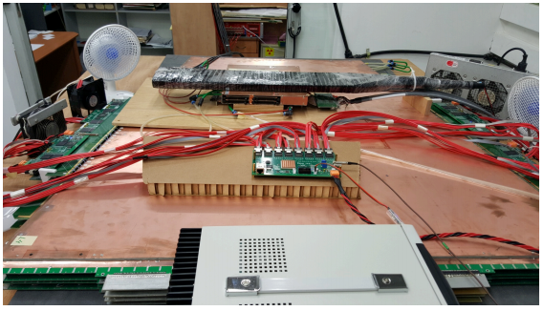
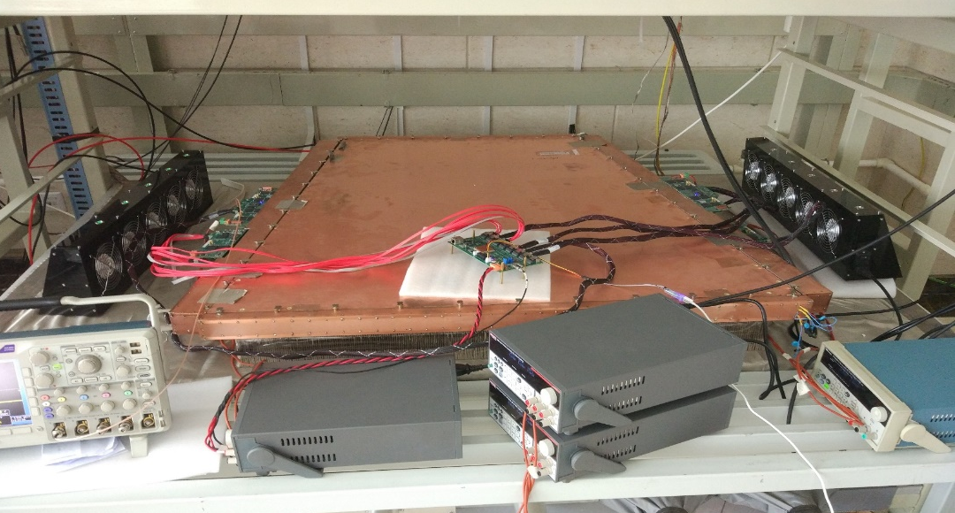
FEB v2.1 sTGC test @ SDU & WZ
QS2 @ WZ
QS2 @ SDU
sFEB
Configure & DAQ Board
sFEB
Cooling Fan
Cooling Fan
pFEB
pFEB
Linear Power Supplies
Full size QS2 with soldered adapter board and sFEB/pFEB
External trigger by scintillator cosmic coincidence
Configure and readout via a simple DAQ board
Good detector grounding and efficient chip cooling are vital

Slide 12
FEB v2.1 sTGC test @ SDU & WZ
pFEB noise on sTGC @ WZ:
Intrinsic noise of pFEB w/o sTGC is reported as 700-800e of ENC
When connected to a particular sTGC pad of ~ 2nF and powered up to 3.2kV, the level of noise is ~ 5200e ENC

Slide 13
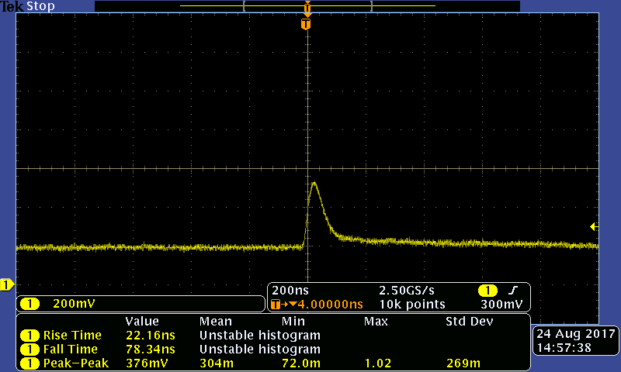
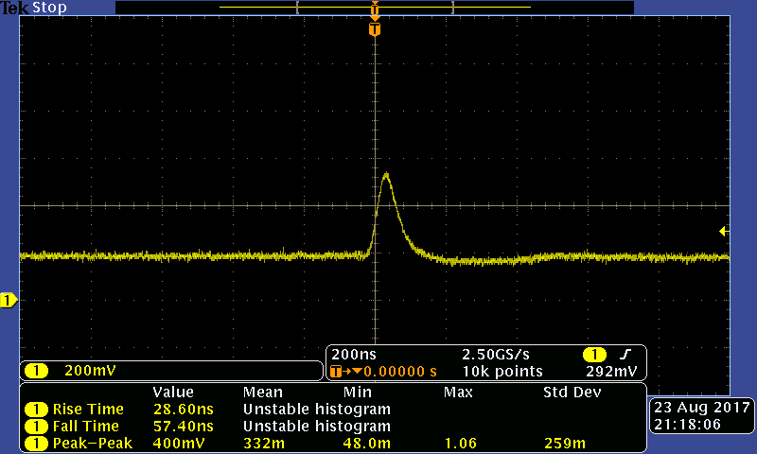
FEB v2.1 sTGC test @ SDU & WZ
Cosmic signals:
Signal of pFEB @ SDU
(PT=25ns, Gain = 3mV/fC)
Signal of sFEB @ SDU
(PT=25ns, Gain = 0.5mV/fC)
QS2 @ WZ
Clean and good analog signals of both sFEB and pFEB can be observed.
No pFEB signal if gains of < 3mV/fC used, due to π-network attenuation
No sFEB signal if gains of ≥ 3mV/fC used, due to pull-up resistor

Slide 14
FEB v2.1 sTGC test @ SDU & WZ
Analog/digital response via VMM3 on pFEB@WZ QS2:
VMM3 MO
VMM3 PDO
Both VMM3 analog and ADC work properly.
Notes:
A-VMM3 MO; D-VMM3

Slide 15
Summary of FEB v2.1
All ASICs on FEB can be configured by the full chain from OPCUA client, to DCS to FELIX to L1DDC, and finally to pFEB/sFEB.
The pFEB/sFEB noise level has been measured w/o and w/ full size sTGC detector. The intrinsic electronic noise RMS is ~ 0.5mV, and is less than 2.5mV when connected with powered sTGC.
Clean analog signals of cosmic have been seen, and digital readout of VMM3 have been tested at chamber sites
No dead channel observed at chamber sites
It’s demonstrated that proper grounding is required for sTGC detector.
Good cooling is mandatory for FEBs.
NSW upgrade committee ordered 38 pairs of p/sFEB for chamber production sites and CERN. Delivered in January 2018.
Notes:
When connected to chamber, noise keeps similar for different gains: ~1fC.

Slide 16
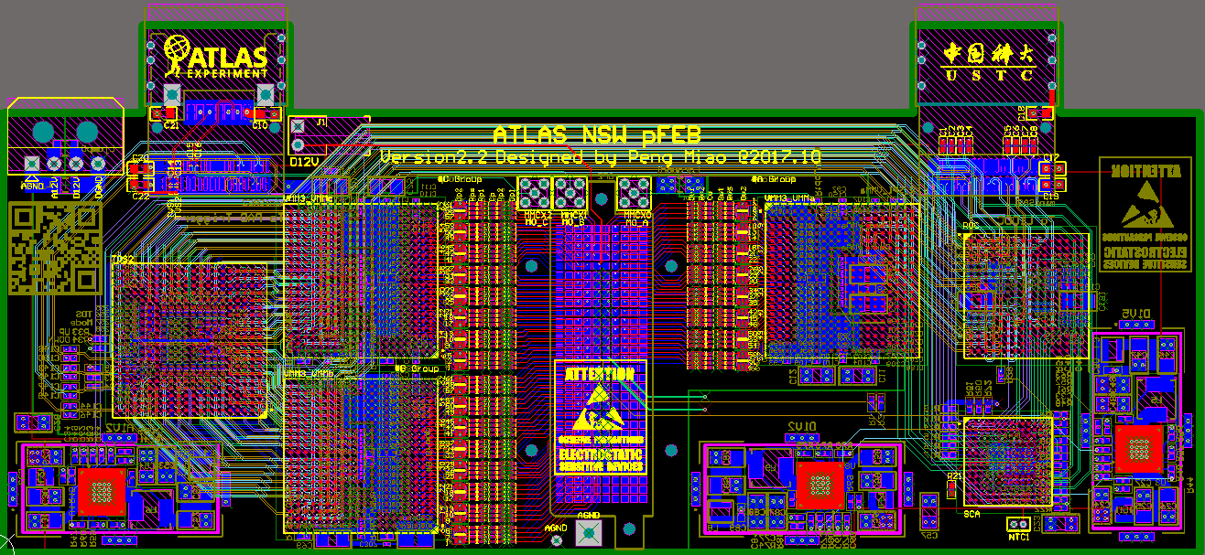
pFEB v2.2 Layout
Layout completed in October 2017.

Slide 17
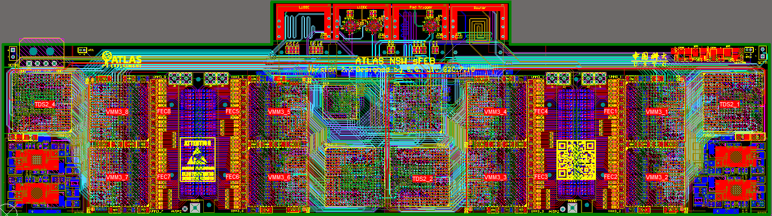
sFEB v2.2 Layout
Layout completed in October 2017.

Slide 18
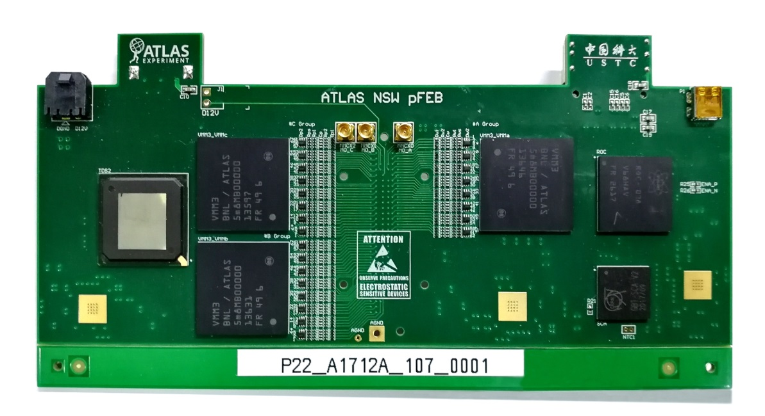
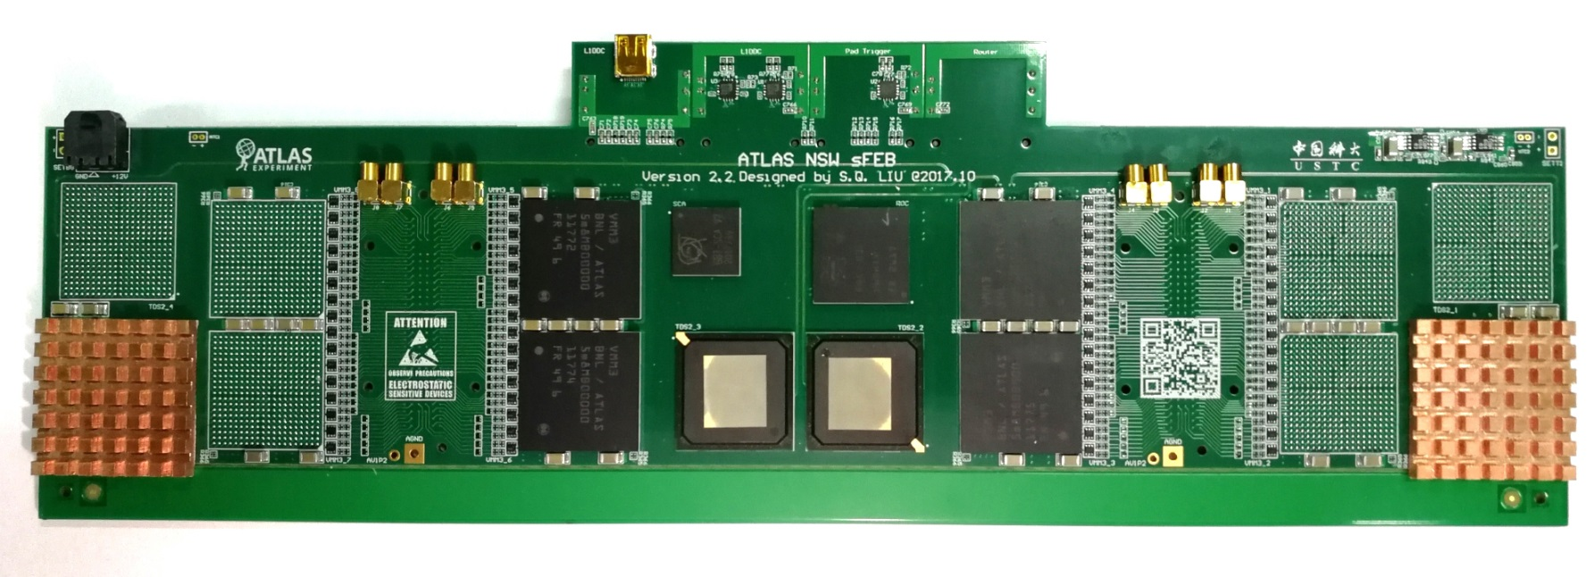
All-ASIC prototype: p/sFEB v2.2
FEAST: POWER ASIC(bottom layer)
VMM3: Front-end ASIC
TDS2: Trigger Data Serializer
ROC: Read Out Controller for raw data
GBT-SCA: Giga Bit Transceiver-Slow Control Adapter ASIC
Both boards prototypes had been used and tested in the 5th Vertical Slice test in January 2018 and can work well and communicate with other subsystems.
v2.2在5th VS实验中首次成功实现了由顶层Felix配置

Slide 19

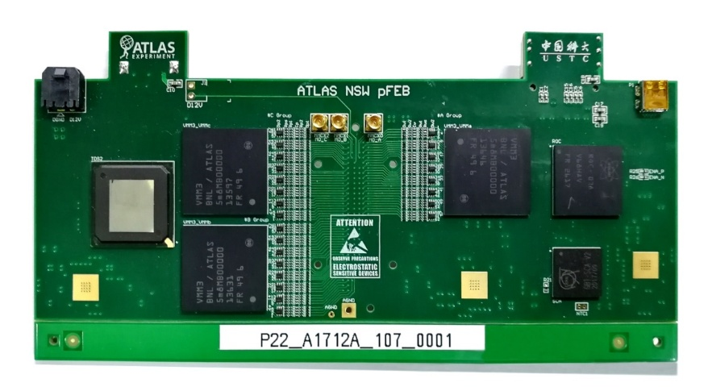
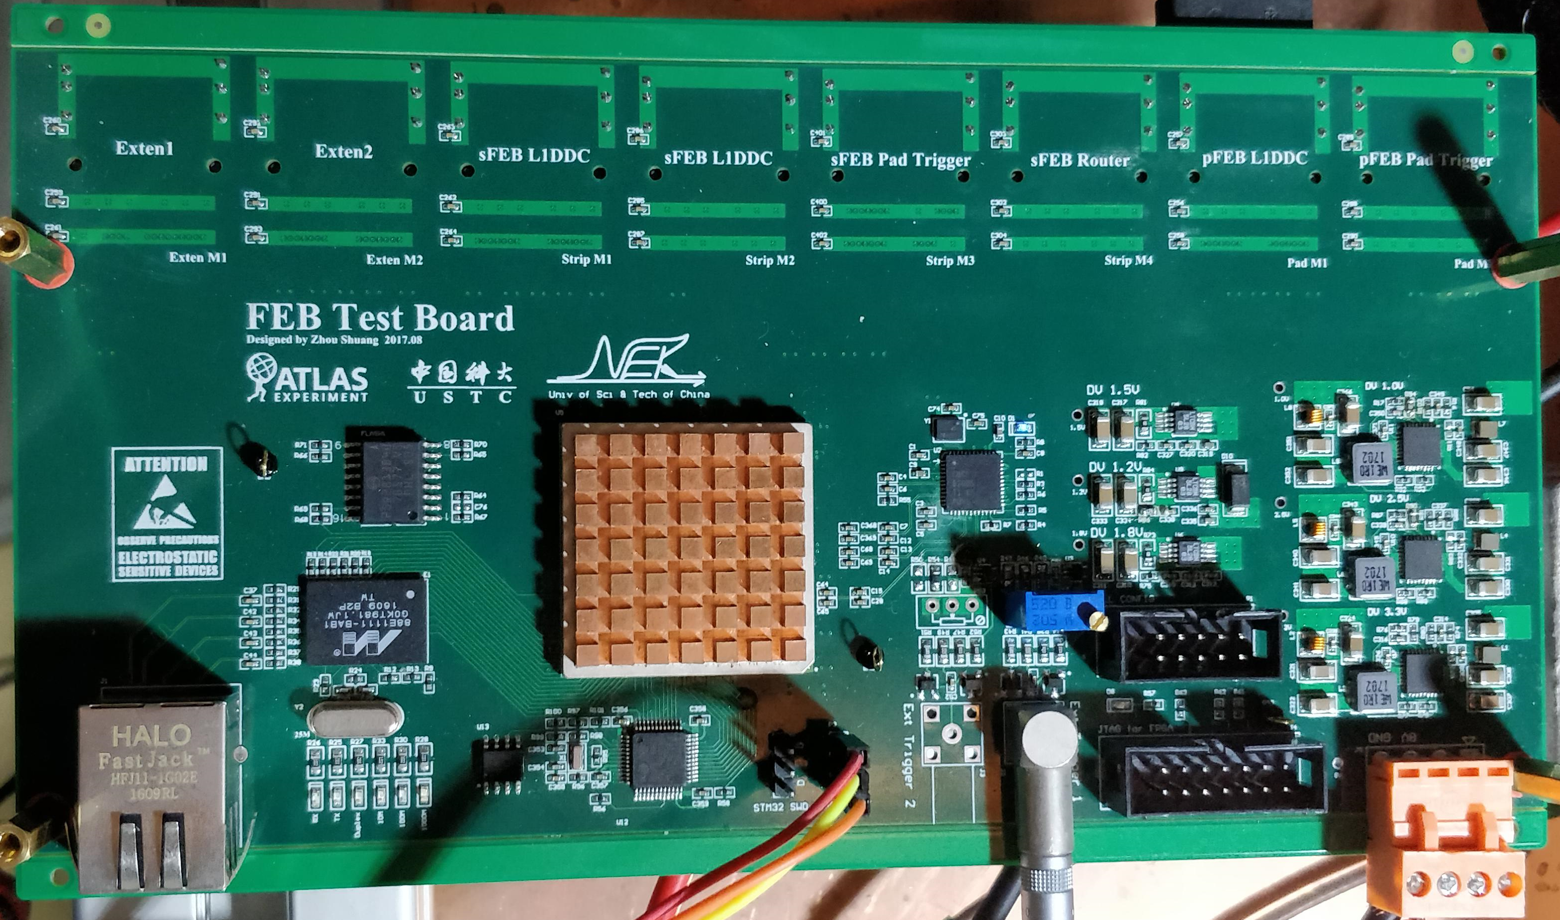
FEB test board

Slide 20
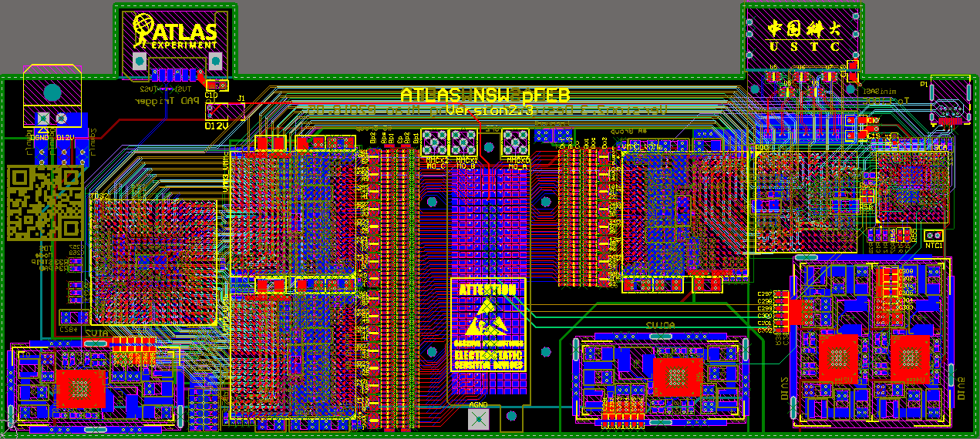
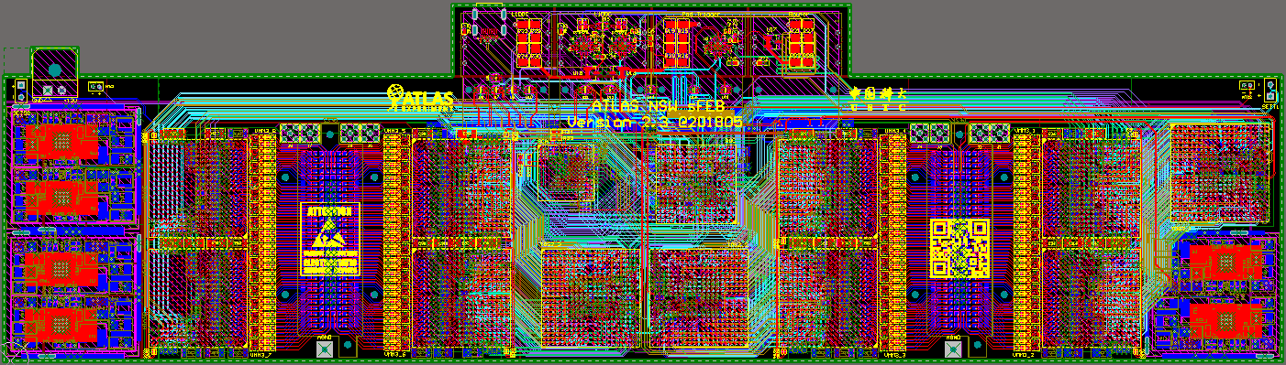
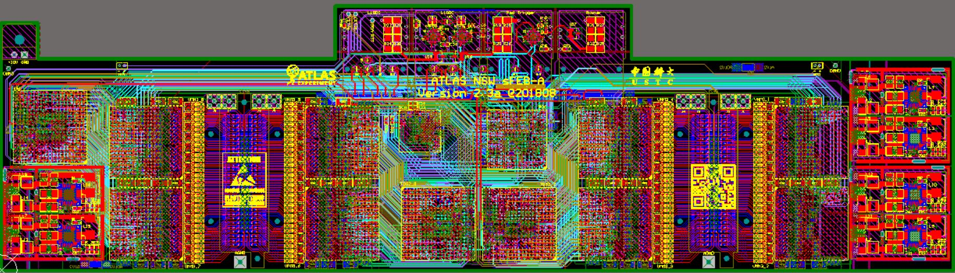
p/sFEB v2.3及v2.3a
May-August, 2018
v2.3在6th VS实验中首次成功实现了触发链路测试，
v2.3/2.3a参加了9月在CERN的beam test

Slide 21
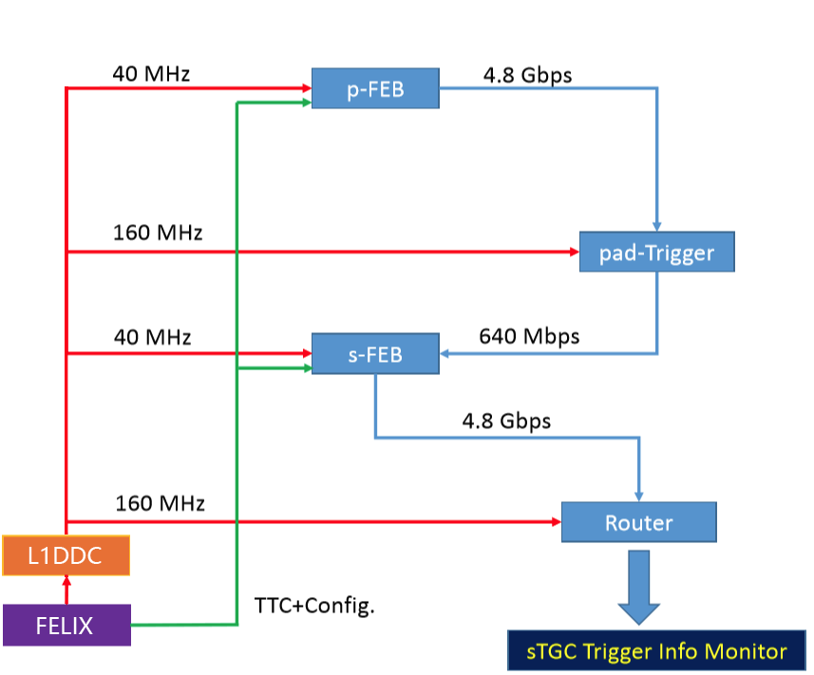
Trigger chain test
Detail
pFEB v2.3: Configuring TDS as Pad mode……ok VMM3a is configured to send TOT/TOP pulses to TDS……ok TDS outputs pad firing data (4.8Gbps) to PAD Trigger Board……ok
PAD Trigger Board: 4.8Gbps link between pFEB and PAD Trigger Board is stable PAD Trigger decodes trigger data……ok PAD Trigger sends Road information(640Mbps) to sFEB V2.3……ok
sFEB v2.3: Configuring TDS as Strip mode……ok VMM3a is configured to send Charge-6b data to TDS……ok BCID matching and Pad-Strip matching in TDS……ok TDS outputs charge information for selected strips (4.8Gbps) to Router……ok
Router: Router decodes BCID, channel number and charge value……ok

Slide 22
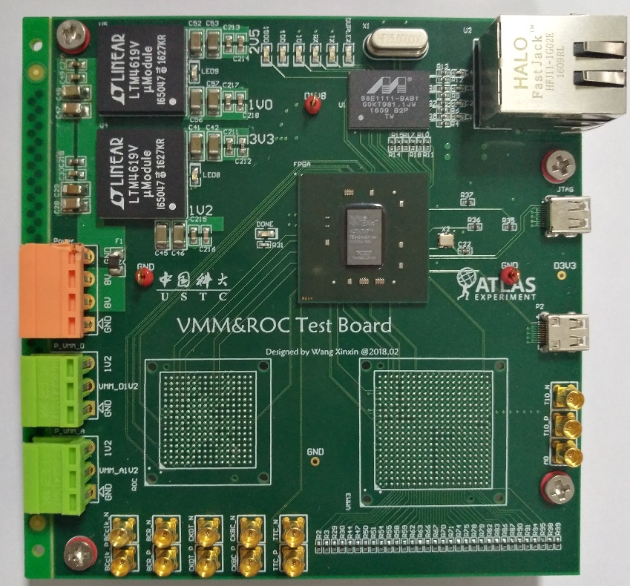
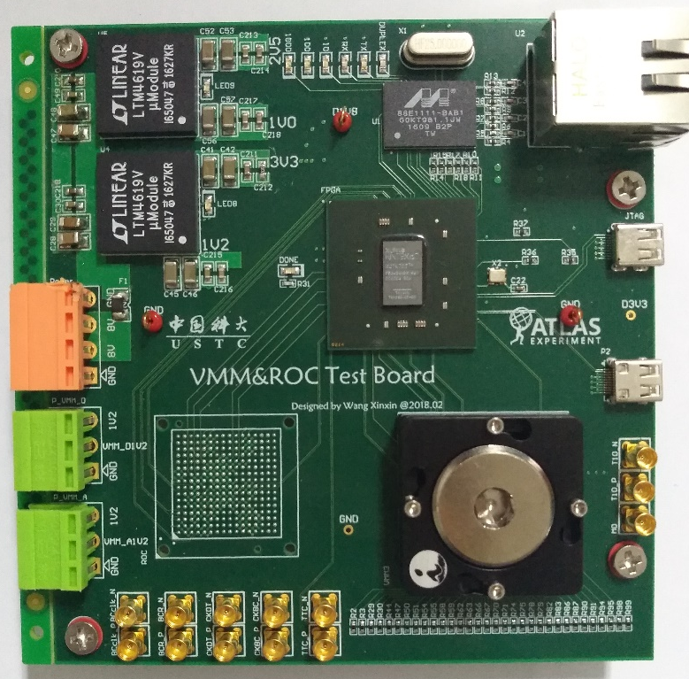
VMM&ROC测试板
电源模块
K7系列FPGA
千兆网接口
8V供电
1.2V供电
1.2V供电
ROC芯片位置
VMM芯片位置
确保焊接在FEB上的VMM、ROC能正常工作。
VMM芯片测试座

Slide 23
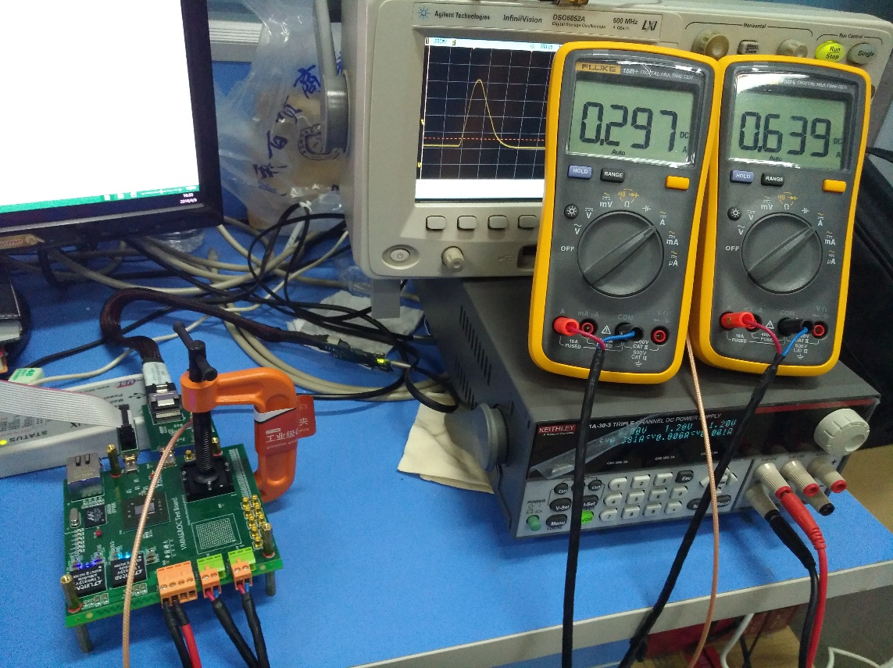
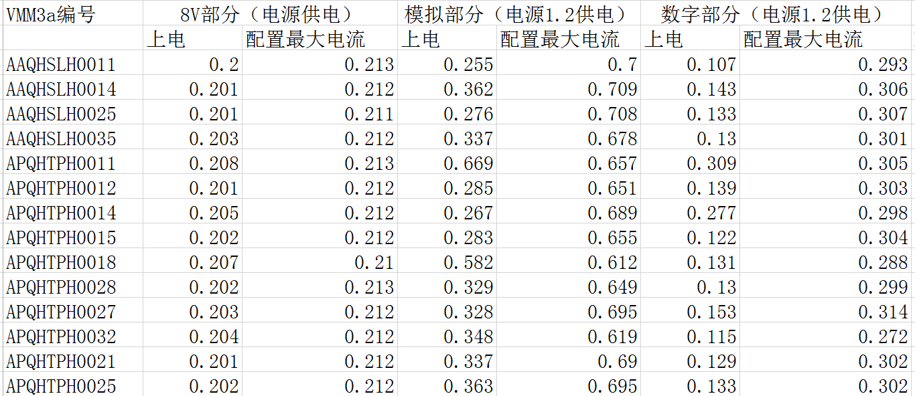
测试结果
数字1.2V工作电流
模拟1.2V工作电流
能够稳定工作，并准确反映不同配置下VMM芯片的工作电流

Slide 24
总结
已经完成前端板p/sFEB设计工作，并能跟其他单位设计的电子学子系统完美配合，实现读出和触发功能。
设计完成了FEB测试板，用于交付前对前端板FEB进行测试。
设计完成了VMM/ROC芯片测试板，在焊接前对ASIC进行初步的功能测试和筛查。
已经做好了大规模生产的准备，静待生产任务和芯片。

Slide 25
基于VMM3的Micromegas多通道读出电子学研究
张智磊 王鑫鑫 李锋 金革
2018年10月14日

Slide 26
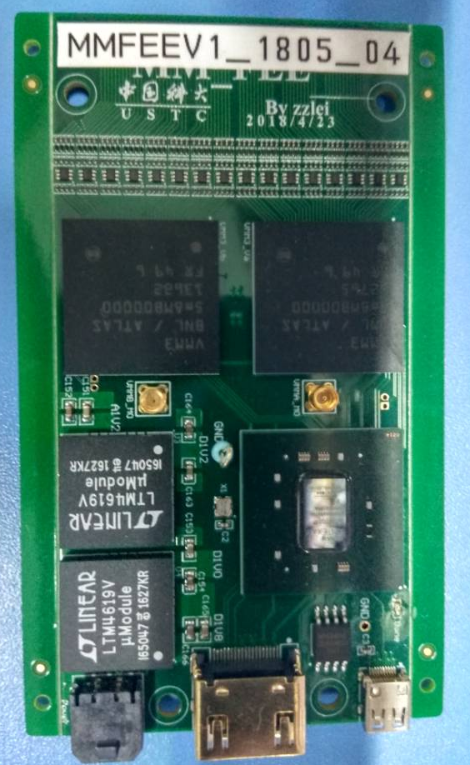
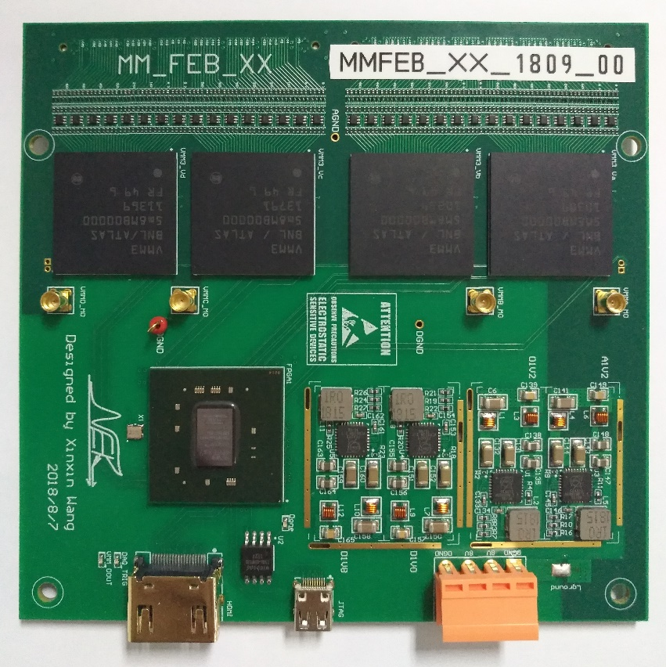
2VMM和4VMM的MicroMegas前端板
探测器信号通过Hirose引入MMFEB
MMFEBV1有2片VMM3芯片共计128路读出通道
MMFEB_XX有4片VMM3芯片共计256路读出通道
测试数据通过HDMI接口以160Mbps的速率传输至MMDAQ板
通过VMM3的MO输出可以实时监测通道的模拟信号等信息
FEAST电源模块保证了在强辐照强磁场环境下稳定的低噪声电源提供

Slide 27
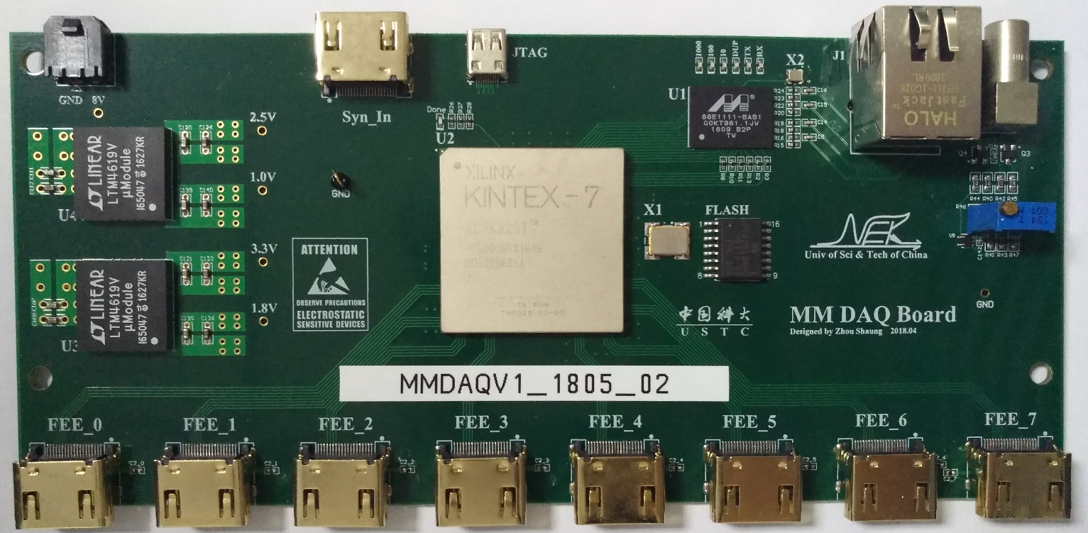
MMDAQ
Micromegas前端板测试数据通过HDMI接口以160Mbps的速率传输至MMDAQ板
MMDAQ最多可接8块前端板，单块支持2048探测器通道读出。
MMDAQ板可接收外部触发，同时可以分发给下层MMDAQ板，实现级联

Slide 28
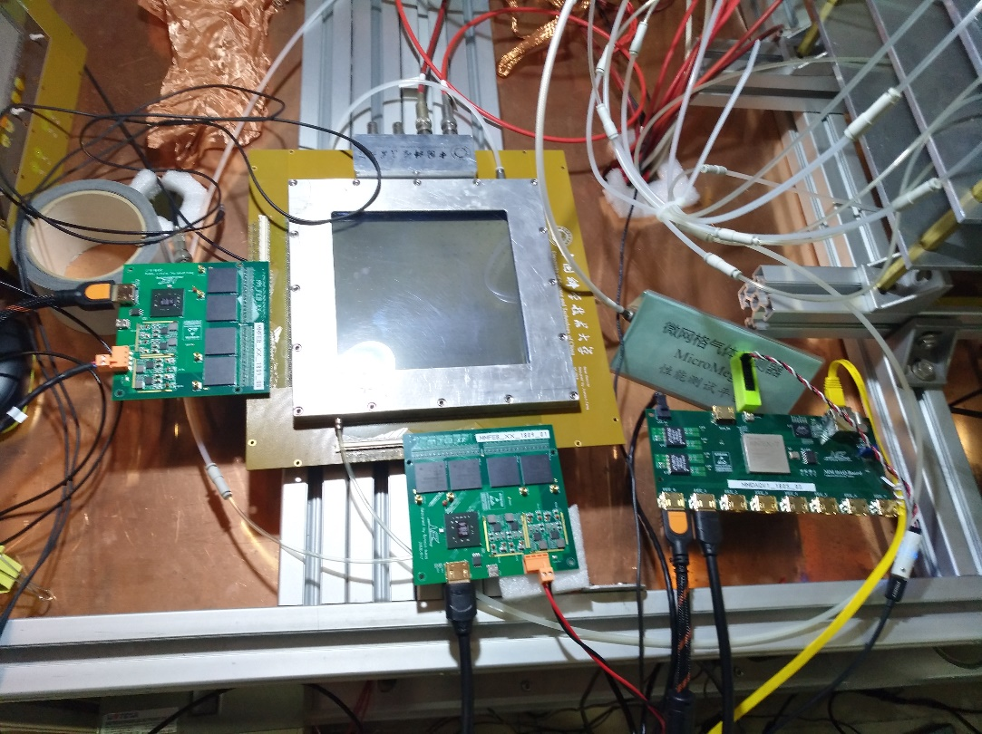
MicroMegas集成测试系统
Micromegas
PC
Trigger
Signals
Command
Data
MMFEB
DAQ Board
MMFEB
FEB DATA
Configure
Trigger
CLK
MO
Oscilloscope

Slide 29
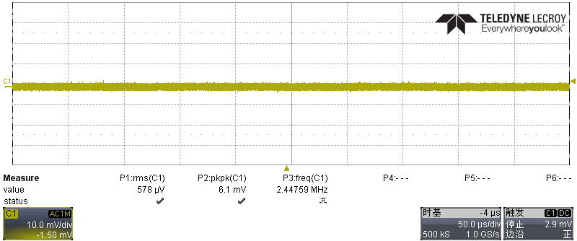
前端板测试
模拟输出MO噪声测试
RMS=578uV

Slide 30
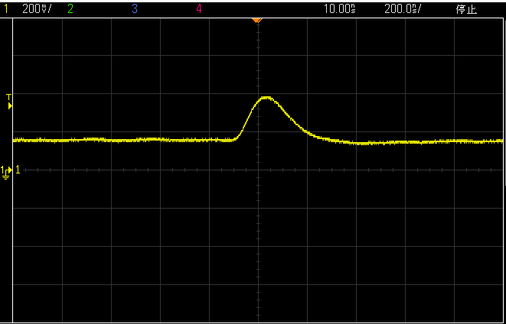
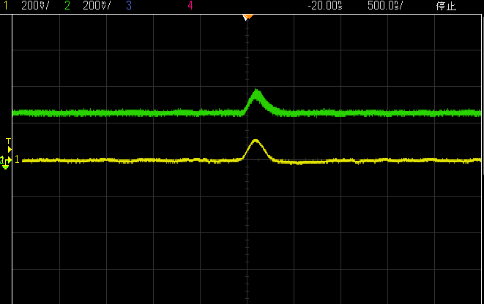
前端板测试
宇宙线测试
Notes:
左图为一块前端板的读出信号，右图为2块前端板同时触发的读出信号

Slide 31
前端板测试
总结：
这套基于VMM3芯片的Micromegas多通道信号读出系统实现了多通道信号测试及读出，单块芯片可同时读出64路信号，目前我们有128路通道的MMFEBV1和256路通道的MMFEB_XX两套读出系统，基于VMM3的多通道读出特性可满足多种探测器的读出要求
噪声水平低，抗辐照性能好，高速数据传输，正负极性信号均可测量
从前端读出电子学，到前端配置与数据采集传输，再到上位机软件控制，具有完善的采集系统，可移植性好，能够适用于多种测试环境
Notes:
左图为一块前端板的读出信号，右图为2块前端板同时触发的读出信号

Slide 32
结束语
USTC已经完成ATLAS升级NSW前端触发电子学的设计工作
设计完成了用于批量生产的芯片测试平台、FEB自动测试系统
按照目前进展，USTC按计划完成任务没有问题。
完成了两个版本的基于VMM3 的MicroMegas前端板设计，并与探测器进行了集成测试。
希望能与国内同行在气体探测器信号读出方面开展更深入的合作。

Slide 33
Thanks！

